Slide 1

Projet
https://www.w3schools.com/ pour le footer et contact
https://getbootstrap.com/ pour la navbar
Google pour la map
Figma pour le graphique page entreprise
De nezali rachid

Slide 2


Slide 3
Head et footer
<!DOCTYPE html>
<html lang="en">
<head>
<title>Projet</title>
<meta charset="UTF-8">
<link rel="stylesheet" href="https://cdnjs.cloudflare.com/ajax/libs/font-awesome/4.7.0/css/font-awesome.min.css">
<link rel="stylesheet" type="text/css" href="./projet.css">
<link href="https://cdn.jsdelivr.net/npm/bootstrap@5.3.2/dist/css/bootstrap.min.css" rel="stylesheet"
integrity="sha384-T3c6CoIi6uLrA9TneNEoa7RxnatzjcDSCmG1MXxSR1GAsXEV/Dwwykc2MPK8M2HN" crossorigin="anonymous">
<script src="https://cdn.jsdelivr.net/npm/bootstrap@5.3.2/dist/js/bootstrap.bundle.min.js"
integrity="sha384-C6RzsynM9kWDrMNeT87bh95OGNyZPhcTNXj1NW7RuBCsyN/o0jlpcV8Qyq46cDfL"
crossorigin="anonymous"></script>
<script src="https://cdn.jsdelivr.net/npm/@popperjs/core@2.11.8/dist/umd/popper.min.js"
integrity="sha384-I7E8VVD/ismYTF4hNIPjVp/Zjvgyol6VFvRkX/vR+Vc4jQkC+hVqc2pM8ODewa9r"
crossorigin="anonymous"></script>
<script src="https://cdn.jsdelivr.net/npm/bootstrap@5.3.2/dist/js/bootstrap.min.js"
integrity="sha384-BBtl+eGJRgqQAUMxJ7pMwbEyER4l1g+O15P+16Ep7Q9Q+zqX6gSbd85u4mG4QzX+"
crossorigin="anonymous"></script>
</head>
<footer id="footer">
<div class="w3-content w3-padding-64" style="text-align: center;">
<a href="https://facebook.com" style="color: #fff;" target="_blank">
<i class="fa fa-facebook-official w3-hover-opacity" style="font-size: 60px;"></i></a>
<a href="https://instagram.com" style="color: #fff;" target="_blank">
<i class="fa fa-instagram w3-hover-opacity" style="font-size: 60px;"></i></a>
<a href="https://snapchat.com" style="color: #fff;" target="_blank">
<i class="fa fa-snapchat w3-hover-opacity" style="font-size: 60px;"></i></a>
<a href="https://twitter.com" style="color: #fff;" target="_blank">
<i class="fa fa-twitter w3-hover-opacity" style="font-size: 60px;"></i></a>
<a href="https://linkedin.com" style="color: #fff;" target="_blank">
<i class="fa fa-linkedin w3-hover-opacity" style="font-size: 60px;"></i></a>
</div> </br>
<div id="foot1">
<span></br>
<h4>&copy; Copyright 2023 Start-Zup </br> Ecole du numérique Associative (ENA)</br> made in Mantes la
Jolie</h4>
</span>
</br>
</br>
</div>
</footer>
#footer {
background-color: #de471d;
}
#foot1 {
background-color: #43403f;
text-align: center;
}

Slide 4
NAVBAR
<body>
<!-- Navbar -->
<nav class="navbar navbar-expand-lg bg-body-tertiary">
<div class="container-fluid">
<a class="navbar-brand">Start-zup</a>
<button class="navbar-toggler" type="button" data-bs-toggle="collapse" data-bs-target="#navbarNav"
aria-controls="navbarNav" aria-expanded="false" aria-label="Toggle navigation">
<span class="navbar-toggler-icon"></span>
</button>
<div id="navbarNav">
<ul class="navbar-nav">
<li class="nav-item" style="margin-left: 970px;">
<a class="nav-link text-warning" href="./projet.html">Home</a>
</li>
<li class="nav-item">
<a class="nav-link text-warning" href="./projet-entreprise.html">entreprise</a>
</li>
<li class="nav-item">
<a class="nav-link text-warning" href="./projet-faq.html">FAQ</a>
</li>
<li class="nav-item">
<a class="nav-link text-warning" href="./projet-contact.html">contact</a>
</li>
</ul>
</div>
</div>
</nav>
/*nav*/
.nav-item{
color: #e58f5C;

Slide 5
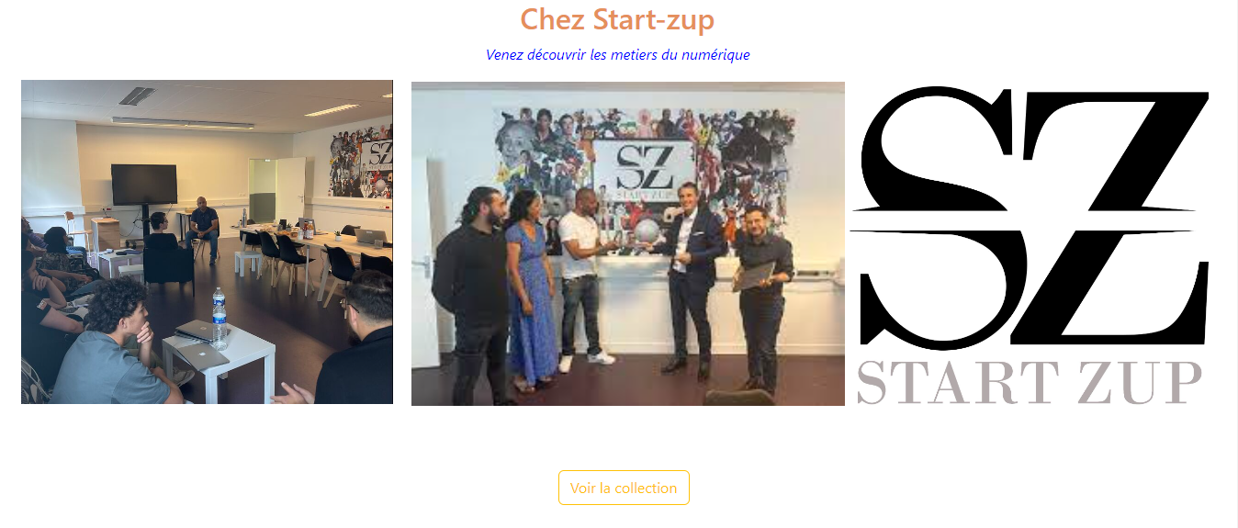

Slide 6
Code home
/*page home*/
#imstbg {
width: 100%
}
#imlo {
width: 30%;
width: 30%;
margin-left: 920px;
margin-top: -370px;
}
#imsati {
width: 35%;
margin-left: 450px;
margin-top: -425px;
}
#imimsz {
width: 30%;
margin-left: 25px;
}
#csz {
color: #e58f5C;
text-align: center;
}
#vede {
color: blue;
text-align: center;
}
<!-- le logo -->
<img id="imstbg" src="./image/STARTZUPbackground.jpg">
<!-- haut de page -->
<h2 id="csz">Chez Start-zup</h2>
<p id="vede"><i>Venez découvrir les metiers du numérique</i></p>
<div>
<img id="imimsz" src="./image/imgstarzup1.jpg">
</div>
<div>
<img id="imlo" src="./image/Logo.jpg">
</div>
<div>
<img id="imsati" src="./image/Sans titre.jpg">
</div><br>
<button id="btvoco" type="button" onclick="window.location.href=''" class="btn btn-outline-warning">Voir la
collection</button></br>
<button id="btqune" type="button" onclick="window.location.href='./projet-entreprise.html'"
class="btn btn-outline-warning">Quoi de neuf</button>
/*bouton home*/
#btvoco {
margin-left: 610px;
}
#btqune {
margin-left: 1200px;
margin-top: 450px;

Slide 7
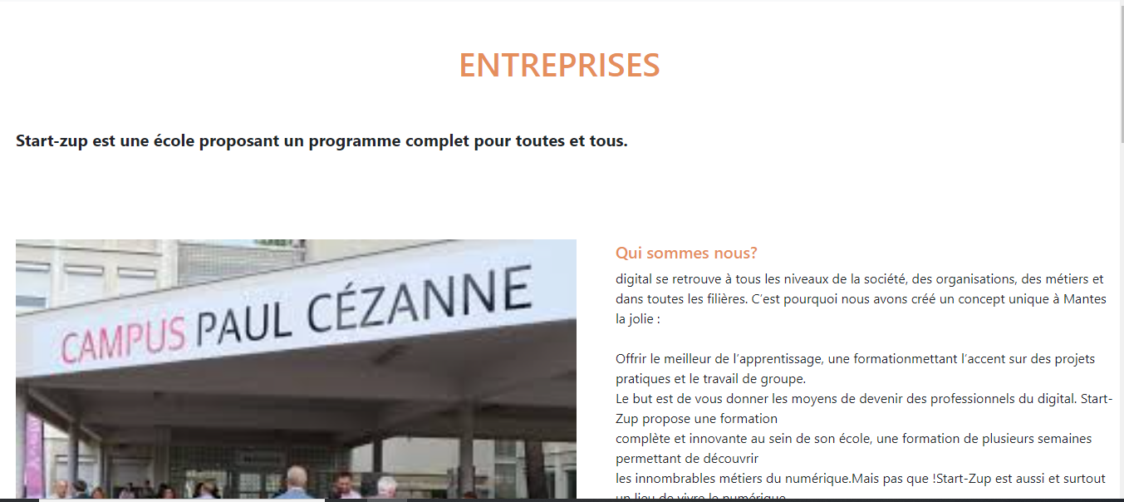
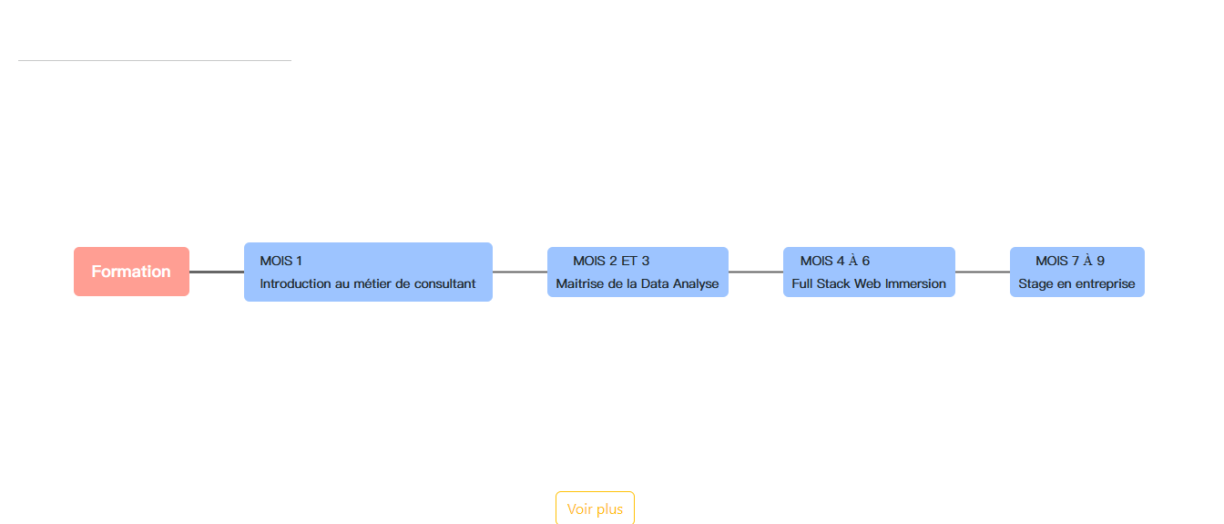


Slide 8
<!--Titre-->
<h1 id=h1en>ENTREPRISES</h1></br></br>
<h5 id="h5sz"><strong>Start-zup est une école proposant un programme complet pour toutes et tous.</strong></h5>
<!--Paragraphe Qui sommes nous-->
<img id="imim" src="./image/images.jpg">
<div id="p1e">
<h5 id=h5qsn>Qui sommes nous?</h5>
<p> digital se retrouve à tous les niveaux de la société, des organisations, des métiers et dans toutes
les filières. C’est pourquoi nous avons créé un concept unique à Mantes la jolie :</br> </br>Offrir le meilleur de l’apprentissage, une formationmettant l’accent sur des
projets pratiques et le travail de groupe.</br>
Le but est de vous donner les moyens de devenir des professionnels du digital. Start-Zup propose une formation</br> complète et innovante au sein de son école, une formation de plusieurs semaines permettant
de découvrir</br> les innombrables métiers du numérique.Mais pas que !Start-Zup est aussi et surtout un
lieu de vivre le numérique,</br>un espace dédié à l’échange ouvert aux entrepreneurs et/au télé-travail.</p>
<u><i class=remo>Read more</i></u><br> <!--Barre de séparation-->
<hr size="10" width="300px" style="margin-top:130px ;margin-left: 288px;">
</div>
<!--Paragraphe formation-->
<img id="imqu" src="./image/qualiopi.png">
<div id="p2f">
<h5>FORMATION</h5>
<p> Jan 20,2020</br>
Nous vous offrons un accompagnement sur mesure sur les aspects techniques,</br>
organisationnels, stratégiques et financiers. Nous vous accompagnons sur le</br>
recrutement de vos futurs talents qui répondront à vos besoins en compétences</br>
numériques, softskills et codes de l’entreprisedès leur premier jour chez vous.</p></br>
<u> <i class=remo>Read more</i></u>
</div>
<!--Barre de séparation-->
<hr size="10" width="300px" style="margin-top: 120px;margin-left: 20px;">
<img id="imdi" src="./image/diagramme.PNG">
<!--Bouton voir plus-->
<button id="btvopl" type="button" onclick="window.location.href='./projet-contact.html'"
class="btn btn-outline-warning">Voir plus</button> <!--Bouton voir plus-->
Entreprise

Slide 9
/*page entreprise*/
#btvopl {
margin-left: 610px;
margin-top: 200px;
}
#h1en {
text-align: center;
color: #e58f5C;
margin-top: 50px;
}
#h5sz {
margin-left: 20px;
}
#h5qsn {
color: #e58f5C
}
#p1e {
margin-left: 741.938px;
margin-top: -500px
}
#p2f {
margin-top: -331px;
margin-left: 20px;
}
#imdi {
margin-left: 50px;
margin-top: 170px;
}
.remo {
text-align: center;
color: #de471d
}
#imim {
width: 50%;
margin-top: 100px;
margin-left: 20px;
}
#imqu {
width: 50%;
margin-top: 60px;
margin-left: 50%;
}

Slide 10
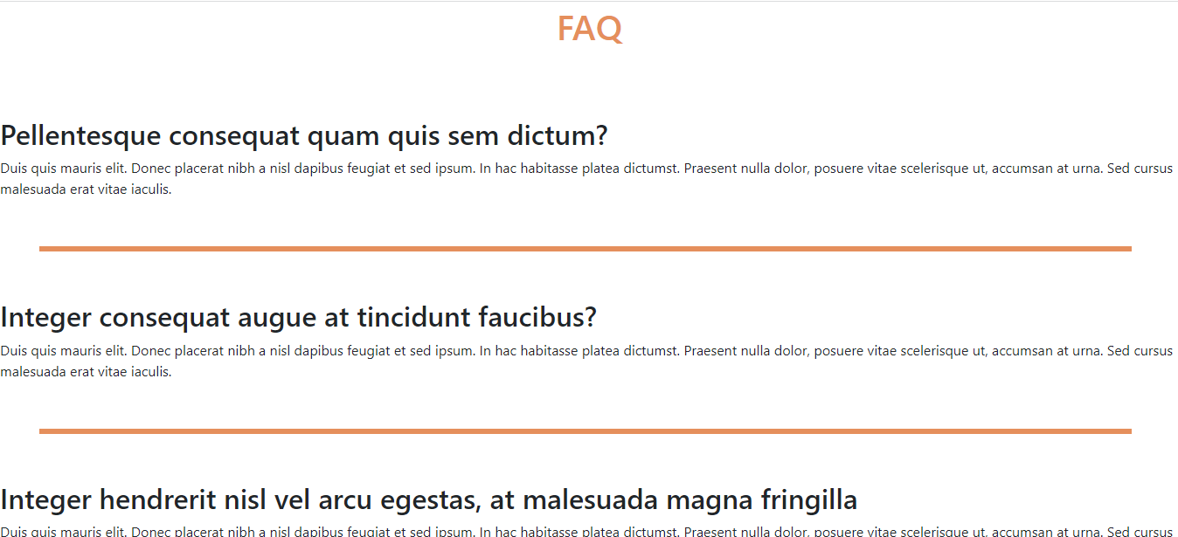

Slide 11
FAQ
<h1 id=h1faq>FAQ</h1><br> <br><br>
<div>
<h2>Pellentesque consequat quam quis sem dictum?</h2>
<p>Duis quis mauris elit. Donec placerat nibh a nisl dapibus feugiat et sed ipsum. In hac habitasse platea
dictumst. Praesent nulla dolor, posuere vitae scelerisque ut, accumsan at urna. Sed cursus malesuada erat
vitae iaculis.</p>
</div>
<div class="FAQ"></div>
<div>
<h2>Integer consequat augue at tincidunt faucibus?</h2>
<p>Duis quis mauris elit. Donec placerat nibh a nisl dapibus feugiat et sed ipsum. In hac habitasse platea
dictumst. Praesent nulla dolor, posuere vitae scelerisque ut, accumsan at urna. Sed cursus malesuada erat
vitae iaculis.</p>
</div>
<div class="FAQ"></div>
<div>
<h2>Integer hendrerit nisl vel arcu egestas, at malesuada magna fringilla</h2>
<p>Duis quis mauris elit. Donec placerat nibh a nisl dapibus feugiat et sed ipsum. In hac habitasse platea
dictumst. Praesent nulla dolor, posuere vitae scelerisque ut, accumsan at urna. Sed cursus malesuada erat
vitae iaculis.</p>
</div>
<div class="FAQ"></div>
<div>
<h2>Morbi congue libero vel neque interdum pharetra?</h2>
<p>Duis quis mauris elit. Donec placerat nibh a nisl dapibus feugiat et sed ipsum. In hac habitasse platea
dictumst. Praesent nulla dolor, posuere vitae scelerisque ut, accumsan at urna. Sed cursus malesuada erat
vitae iaculis.</p>
</div>
<div class=FAQ><!--<HR NOSHADE SIZE="9"ALIGN="CENTER"WIDTH="1200"color="#de471d">--></div>
<div>
<h2>Vestibulum nec ligula vitae arcu aliquet molestie?</h2>
<p>Duis quis mauris elit. Donec placerat nibh a nisl dapibus feugiat et sed ipsum. In hac habitasse platea
dictumst. Praesent nulla dolor, posuere vitae scelerisque ut, accumsan at urna. Sed cursus malesuada erat
vitae iaculis.</p>
</div>
<div class="FAQ"></div>
/*faq*/
.FAQ {
border-bottom-width: 6px;
border-bottom-style: solid;
color: #e58f5C;
margin-top: 4%;
margin-bottom: 4%;
margin-left: 45px;
width: 1250px;
}
#h1faq {
text-align: center;
color: #e58f5C;
margin-top: 50px;
}

Slide 12
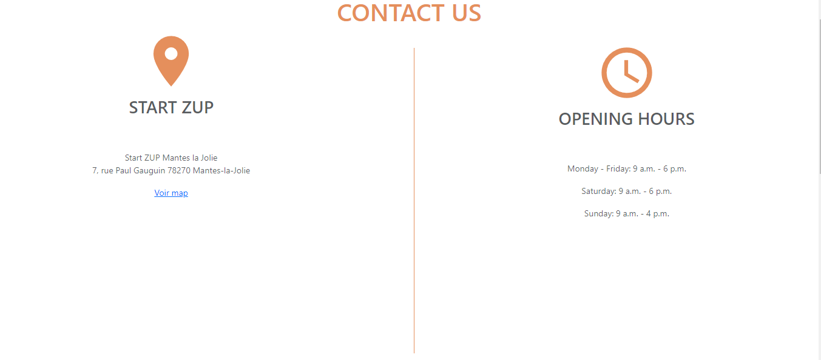
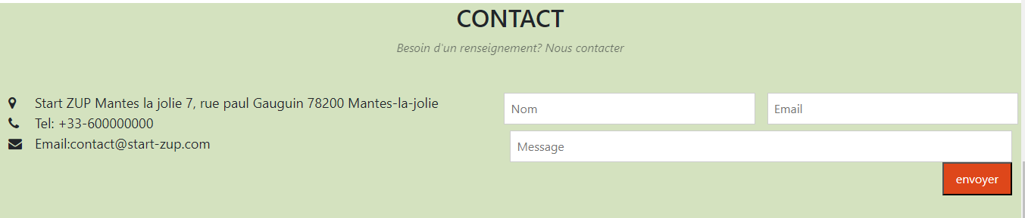

Slide 13
Contact 1
<div>
<h1 id="h1co">CONTACT US</h1>
</div>
<!--adresse-->
<div class="container-fluid" style="margin-left: 140px;">
<div>
<div>
<figure class="figure text-center">
<img src="./image/md-room RglCxYg@1x.png" class="figure-img img-fluid rounded">
<figcaption class="figure-caption">
<div>
<h3 class="fig pb-5">START ZUP</h3>
<p>Start ZUP Mantes la Jolie<br>7, rue Paul Gauguin 78270 Mantes-la-Jolie</p>
<a href="./projet-contact-map.html" class="fig">Voir map</a>
</form>
</div>
</figcaption>
</figure>
</div>
</div>
<div class="barre"
style="width: 100%;height: 100%;box-shadow: none;border: none;margin-left: 40%;margin-top: -20%;"><svg
xmlns="http://www.w3.org/2000/svg" style="overflow: visible; filter: none;">
<path d="M 0.5 0 L 0.5 504" stroke="rgba(229,143,92,1)" stroke-width="1" stroke-dasharray=""></path>
<path d="M 0.5 0 L 0.5 504" stroke="transparent" stroke-width="10" style="pointer-events: auto;"></path>
</svg></div>
<div id="ho"><!--Horaire-->
<figure class="figure text-center">
<img src="./image/md-access_time kSl7Gq9@1x.png" class="figure-img img-fluid rounded">
<figcaption class="figure-caption">
<div>
<h3 class="fig pb-5">OPENING HOURS</h3>
<p>Monday - Friday: 9 a.m. - 6 p.m.</p>
<p>Saturday: 9 a.m. - 6 p.m.</p>
<p>Sunday: 9 a.m. - 4 p.m.</p>
</div>
</div></div></figcaption>
</figure></div></div></div></br></br> </br>
/*contact1*/
#h1co {
text-align: center;
color: #e58f5C
}
.barre {
width: 100%;
height: 100%;
box-shadow: none;
border: none;
margin-left: 50%;
margin-top: -20%;
}
#ho {
margin-top: -12%;
margin-left: 58%;
}
.btn {
text-align: center;
}

Slide 14
Contact 2
<!--map-->
<iframe
src="https://www.google.com/maps/embed?pb=!1m18!1m12!1m3!1d2617.4311038712603!2d1.6770081456816164!3d49.00238279939075!2m3!1f0!2f0!3f0!3m2!1i1024!2i768!4f13.1!3m3!1m2!1s0x47e6bf1208e8e1cd%3A0x7ecf4b17e30f3696!2sCampus%20de%20Mantes%20-%20Centre%20de%20Formation%20d&#39;Apprentis%20(CFA)!5e0!3m2!1sfr!2sfr!4v1695721327564!5m2!1sfr!2sfr"
width="1500" height="600" style="border:0;" allowfullscreen="" loading="lazy"
referrerpolicy="no-referrer-when-downgrade"></iframe></br>

Slide 15
Problématique
Nav bar
La responsivité
Gestion de temps
Clean code
La fermeture de la map

